Slide 1
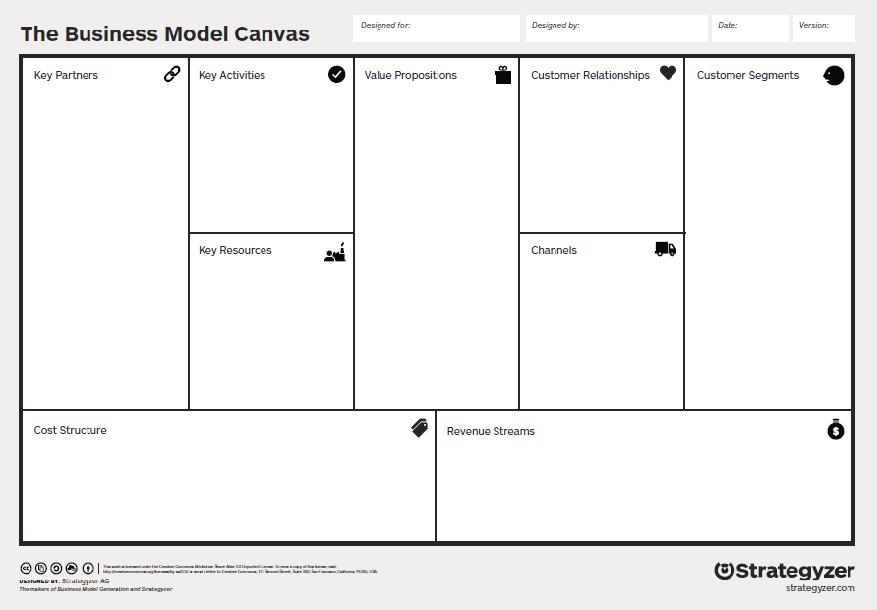
Máquina de gelo em
Thiago Zschornack
13/09/2016
1
posto de gasolina.
Gerenciamento dos
insumos, materiais e
equipamentos da máquina.
Gerenciamento da
qualidade e disponibilidade
da água canalizada
Gestão de emergências
Fácil acesso
Facilidade de pagamento
Comodidade
Rapidez
Programa de fidelidade (pontos)
Pessoas físicas, de ambos os sexos e de todas as idades que frequentem postos de gasolina da marca Shell.
- Posto Shell
Facebook
Loja de bebidas
Máquina de gelo externa
Sistema de auto –
atendimento
Estacionamento 24h
Profissional disponível
para manutenção
Postos de gasolina da marca Shell
Aluguel da máquina: R$ 50.000/ano
Aluguel do espaço: 30.000/ano
Insumos: 25.000/ano
Preço do gelo: R$ 3,0 / quilo
Manutenção: 5.000/ano
Quantidade vendida: 100.000 quilos = R$ 300.000/ano
Aluguel do sistema: 3.000/ano
Comissão do cartões: 1.500/ano
Total: 114.500/ano

